Slide 1

Características
Controle de pesagem com balança industrial, metas, premiações e absenteísmo;
Sistema Web desenvolvido em Django 2.0 (Python 2.0) e Banco de Dados PostgreSQL;
Executado em intranet.
Gestão de cooperativas

Slide 2
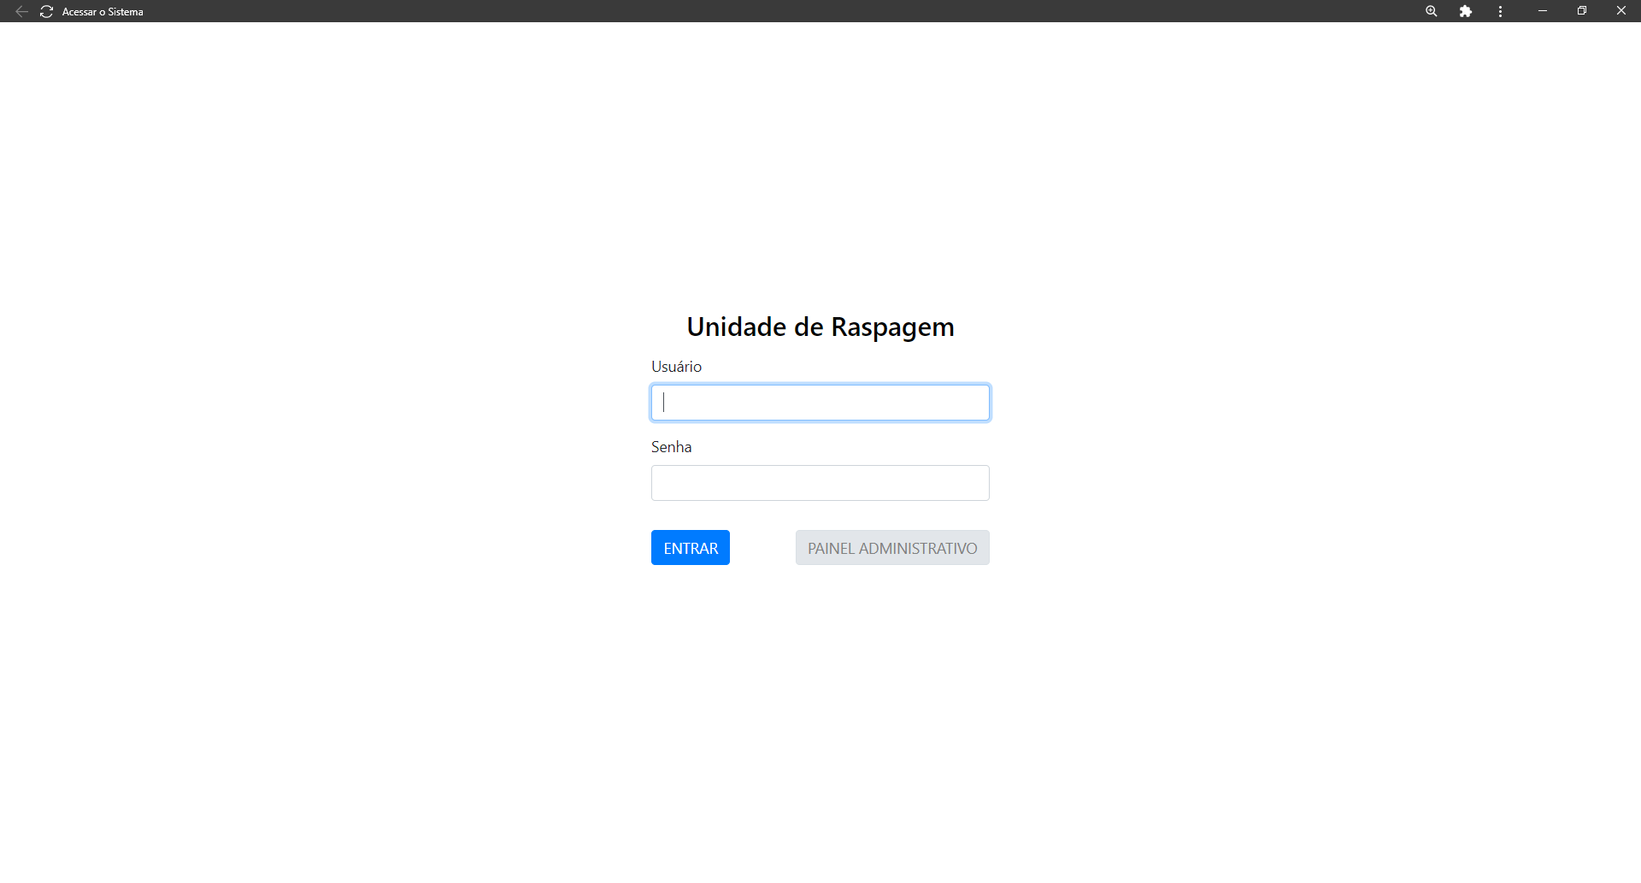
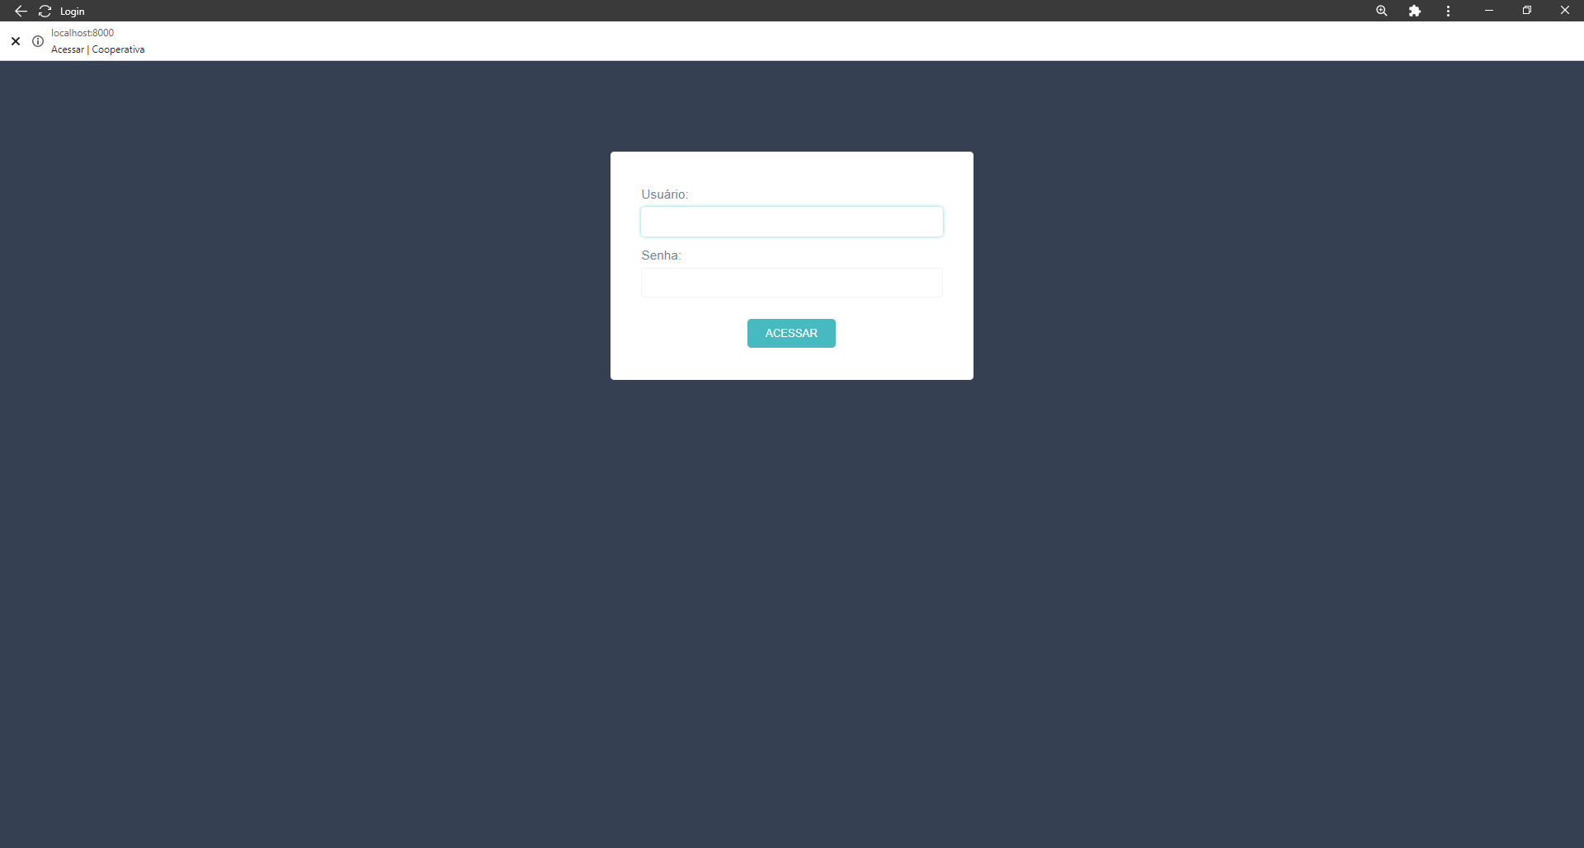
Telas de login
Usuário padrão e administrador

Slide 3
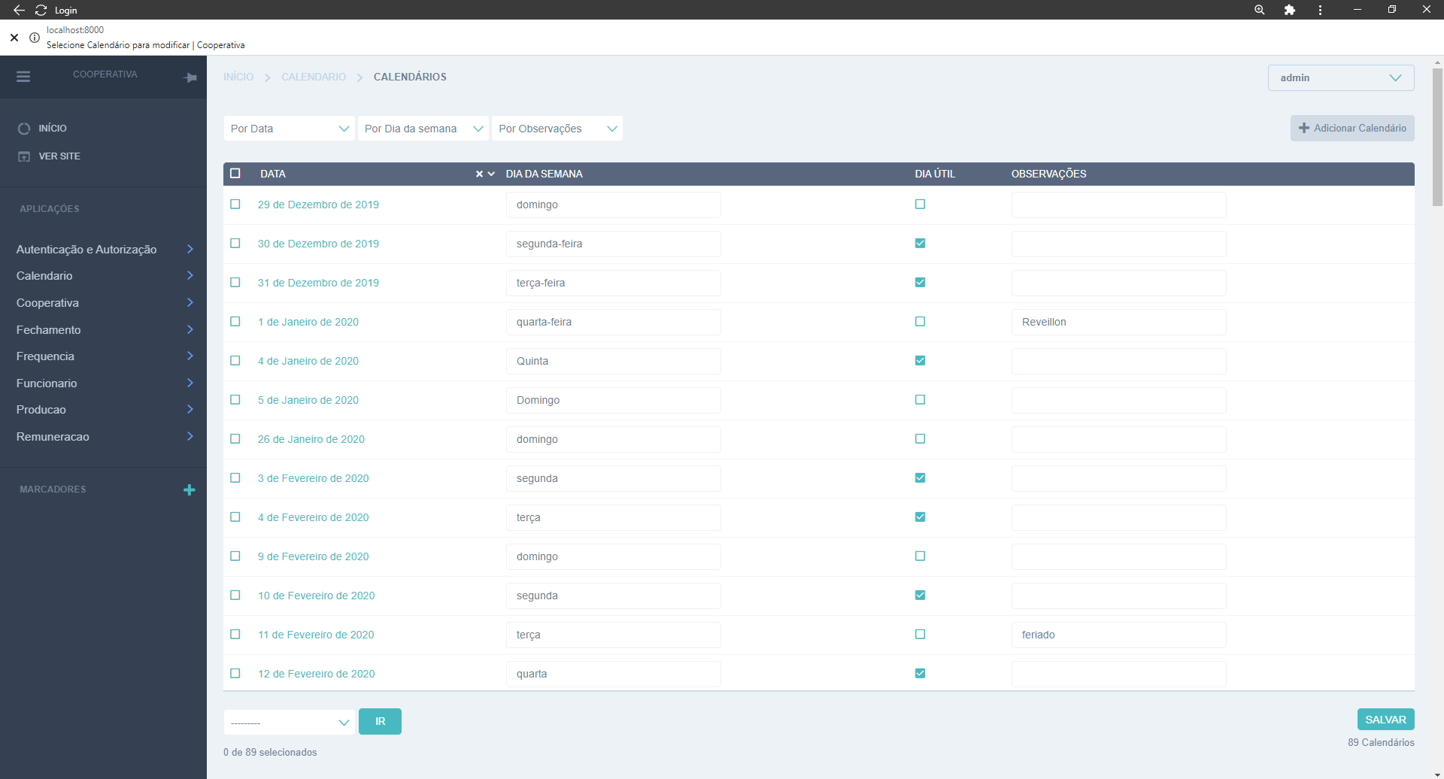
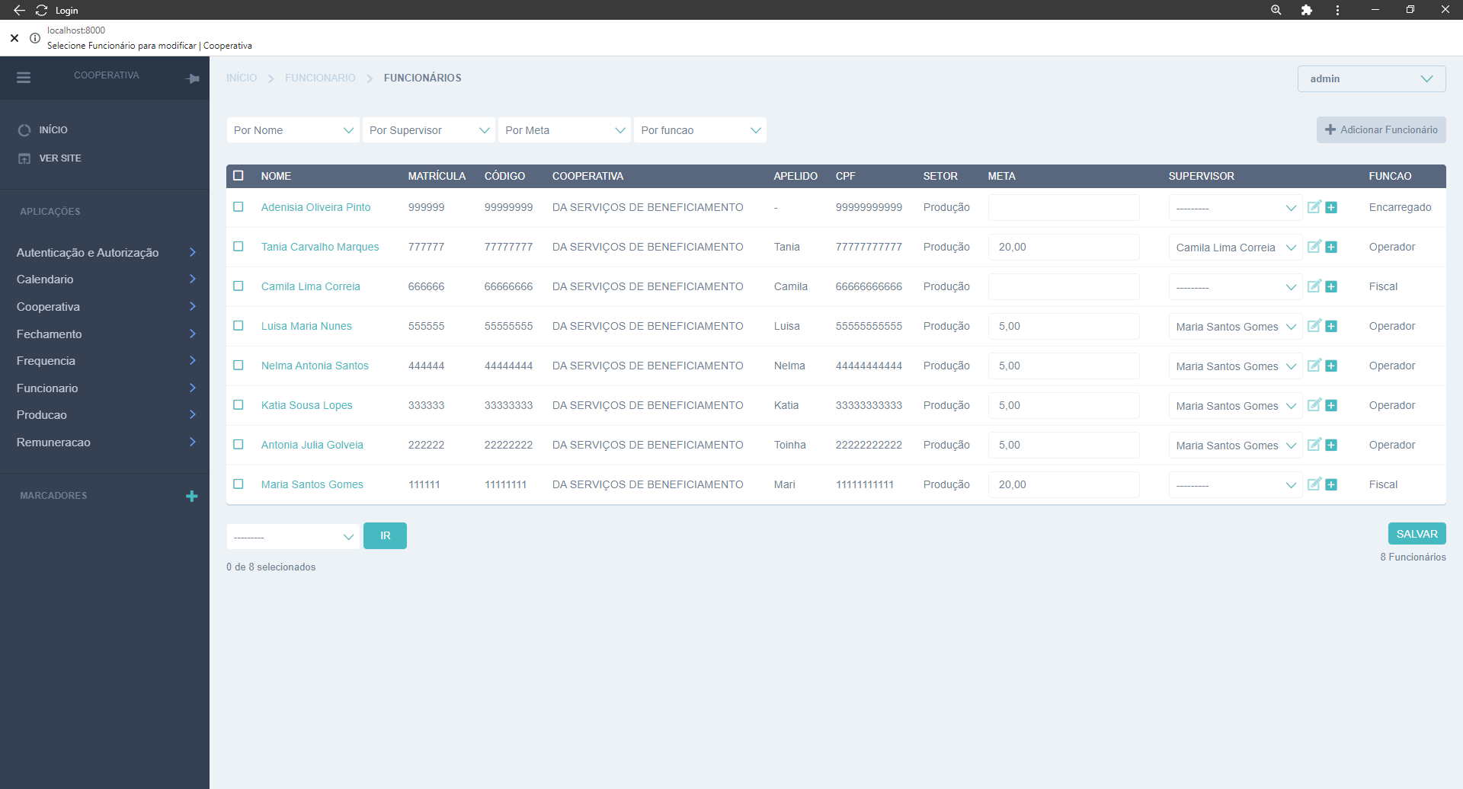
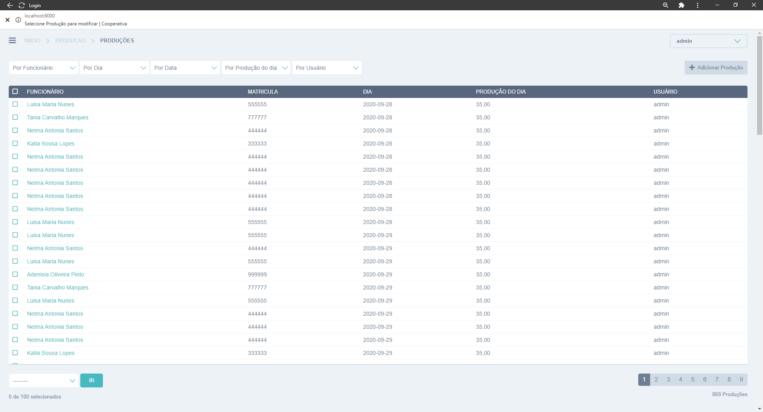
Telas - Administrador
Visualização e permissão para alterar os lançamentos

Slide 4
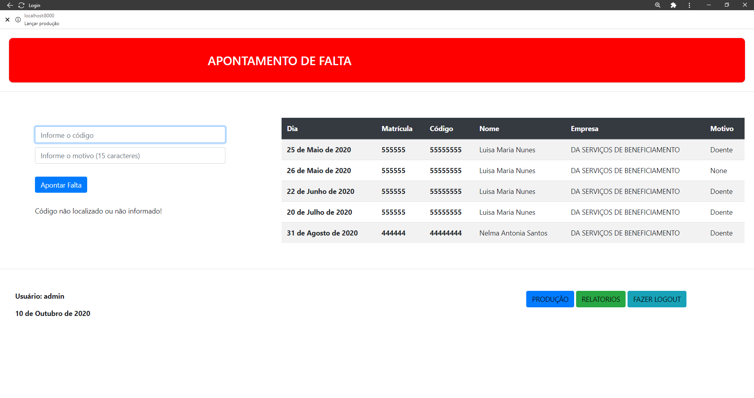
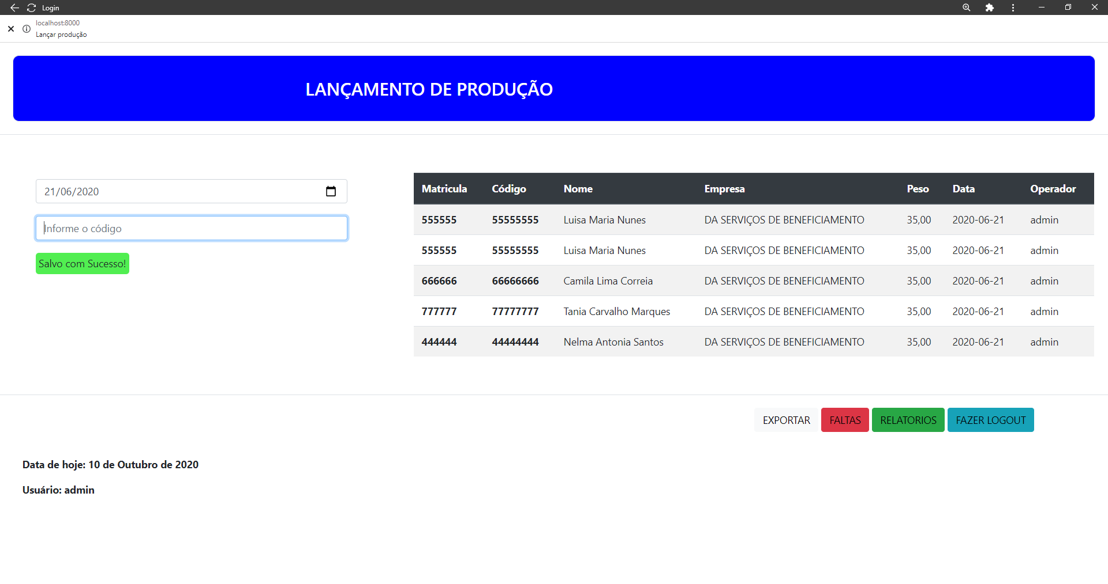
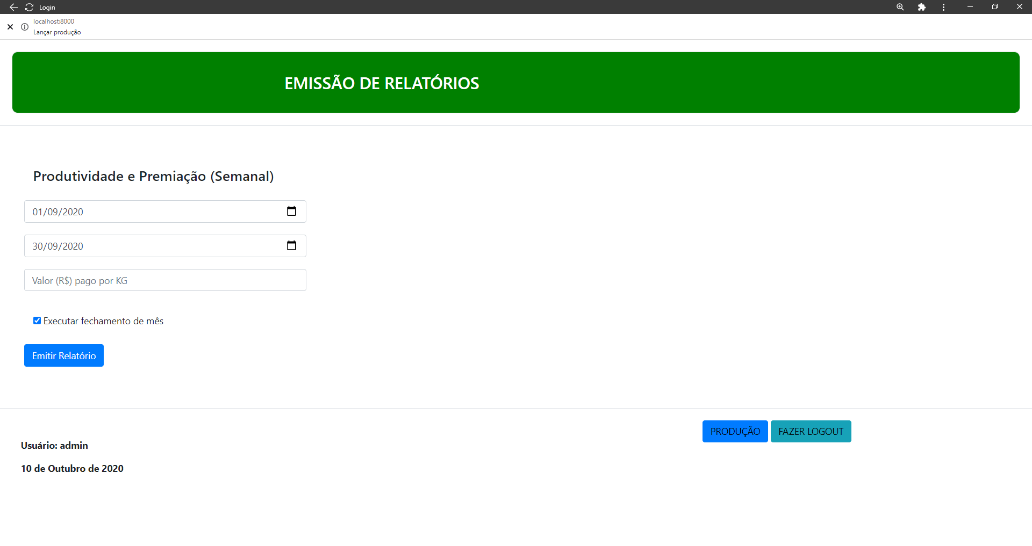
Telas - Operador
Pesagens automáticas através do leitor de cód. de barras
Lançamento de faltas e emissão de relatórios

Slide 5
Por: Diego Teixeira
E-mail: diegoteixeira1996@gmail.com
Repositório no Github:
https://github.com/DiegoTeixeiraMarques/Gest-o-de-Cooperativas

